Slide 1
第三章
电阻电路的一般分析
p52

Slide 2


本章针对复杂电路
3.1
电路的图
3.2
KCL和KVL的独立方程数
3.3
支路电流法
3.4
网孔电流法
3.5
回路电流法
3.6
结点电压法

Slide 3
本章基本知识结构框图
KCL和KVL独立方程个数
1
支路电流和网孔电流法
2
回路电流法
3
节点电压法
4

Slide 4
本章知识的难点
节点电压法中独立电源的处理
1
2
回路电流法独立电源的处理
3
受控电源的处理
4

Slide 5
线性电路的一般分析方法
(1) 普遍性：对任何线性电路都适用。
(2) 系统性：计算方法有规律可循。
方法的基础
（1）电路的连接关系—KCL，KVL定律。
（2）元件的电压、电流关系特性。
复杂电路的一般分析法就是根据KCL、KVL及元件电压和电流关系列方程、解方程。根据列方程时所选变量的不同可分为支路电流法、回路电流法和节点电压法。

Slide 6
3-1
电路的图
p52

Slide 7
<1>. 几个名词
电路中每一个两端元件就叫一条支路
（1）支路 (branch)
电路中由一个或多个元件串接成的分支称为支路
i₁
i₃
a
+
+
b=3
u_{S1}
u_{S2}
_
_
n=2
R₃
i₂
R₁
R₂
b

Slide 8
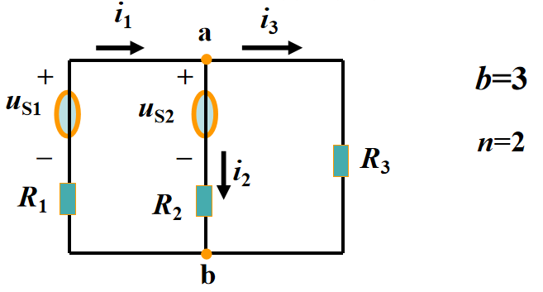
(2) 节点 (node)
三条或三条以上支路的连接点称为节点。( n )
(3) 路径(path)
两节点间的一条通路。由支路构成。

Slide 9
(4) 回路(loop)
由支路组成的闭合路径。( l )
+
+
3
u_{S1}
u_{S2}
l=3
_
_
1
2
R₃
R₁
R₂

Slide 10
(5) 网孔(mesh)
对平面电路，其内部不含任何支路的回路称网孔。
网孔是回路，但回路不一定是网孔

Slide 11


问：几个节点几条支路？
i
R₁
R₃
抛开元件性质
8
1
3
图3-1 电路的图
R₅
5
R₂
R₄
2
4
+
_
R₆
1
3
7
6
u_{S}
5
元件的串联及并联组合作为一条支路
2
4
6
一个元件作为一条支路
有向图

Slide 12
3-2
KCL和KVL的独立方程数
p54

Slide 13
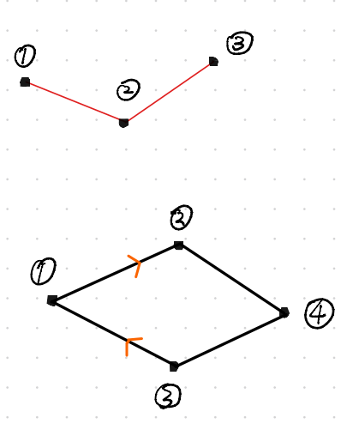
只与一个结点连接不够成回路
构成回路，从2流出，从3流入
本书中，对1来说，流出为+，流入为-

Slide 14

1.KCL的独立方程数
1
2
2
2
1
3
3
1
4
3
6
5
4
4
＋ ＋ ＋ ＝0
1
2
3
4
结论
n个结点的电路, 独立的KCL方程为n-1个。

Slide 15
2.KVL的独立方程数
KVL的独立方程数=基本回路数=b－(n－1)
结论
n个结点、b条支路的电路, 独立的KCL和KVL方程数为：

Slide 16
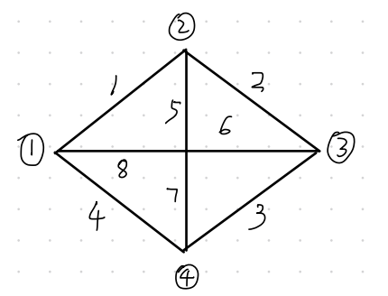
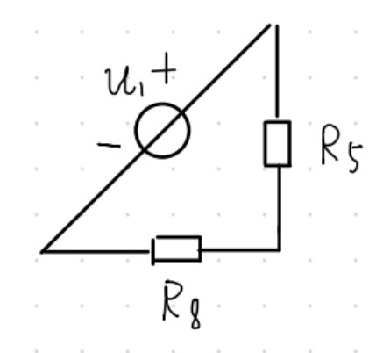
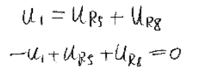
只与路径的起点和终点重合，且经过的点不会重复——构成回路
构成每个回路均可利用KVL列出电压方程，例如（1，5，8）
每个回路均可利用KVL列出电压方程
本（1，5，8）（2，5，6）（1，2，6，8）不独立

Slide 17
Tip3：采用“树”的概念寻找独立回路
a 树的定义：包含图的全部结点且不包含任何回路的连通子图
b 树支： 树中包含的支路
c 连支： 其它支路
d n个节点的连通图，树支数为n-1
例子见下页

Slide 18
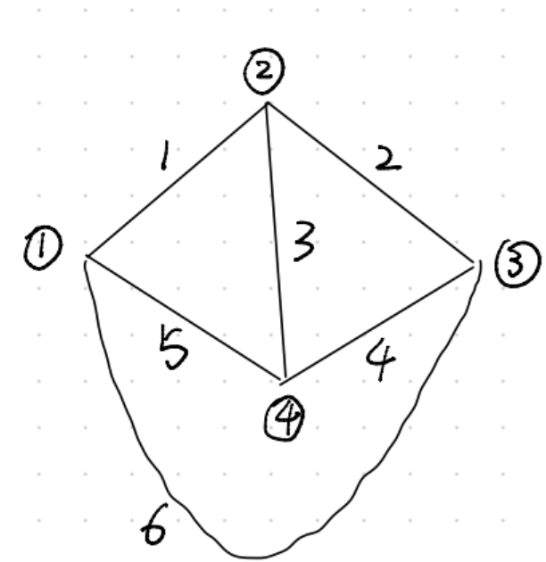
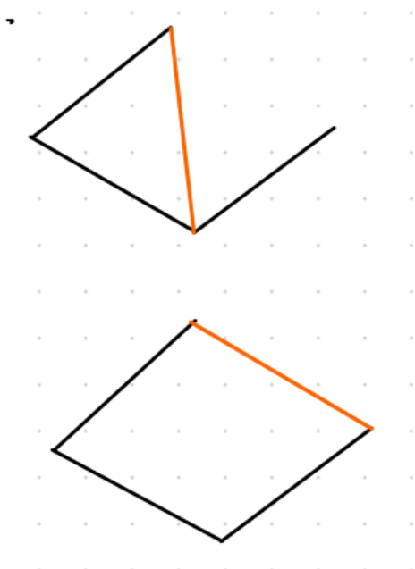
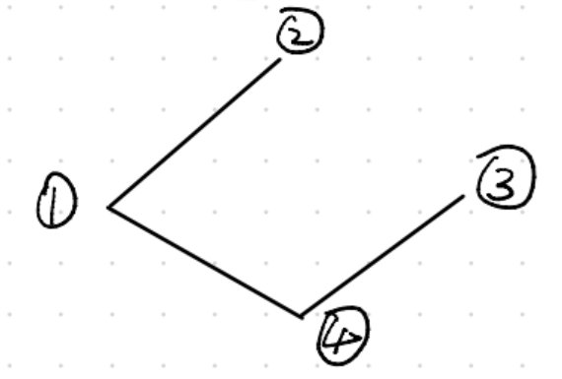












多余
树
基本回路

Slide 19
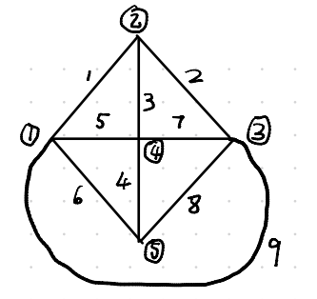
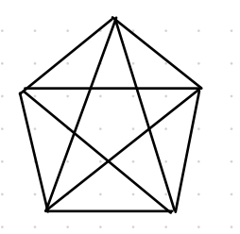
P56 平面和非平面图
平面：图放在平面上能使得它的各条支路除连接的结点外不再交叉
网孔：对平面图，可以引入网孔的概念
平面图的全部网孔都是独立回路（1，2，6，8）包含了3，5，4，7支路，所以不是网孔
一个电路的KVL独立方程数等于它的回路数

Slide 20
第三章作业：
习题3-6

Slide 21
3.2
支路电流法
(branch current method )
p58
支路-网孔-回路

Slide 22


1. 支路电流法
以各支路电流为未知量列写电路方
程分析电路的方法。
对于有n个节点、b条支路的电路，要求解支路电流,未知量共有b个。
只要列出b个独立的电路方程，便可以求解这b个变量。

Slide 23
2. 独立方程的列写
（1）从电路的n个结点中任意选择n-1个结点列写KCL方程
（2）选择基本回路列写b-(n-1)个
KVL方程

Slide 24


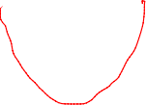



例
2
有6个支路电流，需列写6个方程。KCL方程:
R₂
R₄
i₂
i₃
i₄
1
2
1
R₃
3
1
R₁
i₅
2
R₅
i₁
3
4
3
i₆
R₆
+
u_{S}
–

Slide 25


例
2
取网孔为基本回路，沿顺时针方向绕行列KVL写方程:
R₂
R₄
i₂
i₃
i₄
1
2
回路1
1
R₃
3
回路2
R₁
i₅
R₅
回路3
i₁
3
4
i₆
R₆
+
u_{S}
–

Slide 26
例
2
结合元件特性消去支路电压得：
R₂
R₄
i₂
i₃
i₄
1
2
1
R₃
3
R₁
i₅
R₅
i₁
3
4
i₆
R₆
+
u_{S}
–

Slide 27
支路电流法的一般步骤：
(1) 标定各支路电流（电压）的参考方向；
(2) 选定(n–1)个节点，列写其KCL方程；
(3) 选定b–(n–1)个独立回路，列写其KVL方程；
(元件特性代入)
(4) 求解上述方程，得到b个支路电流；
(5) 进一步计算支路电压和进行其它分析。

Slide 28
支路电流法的特点：
方便、直观，但方程数较多
宜于在支路数不多的情况下使用。

Slide 29
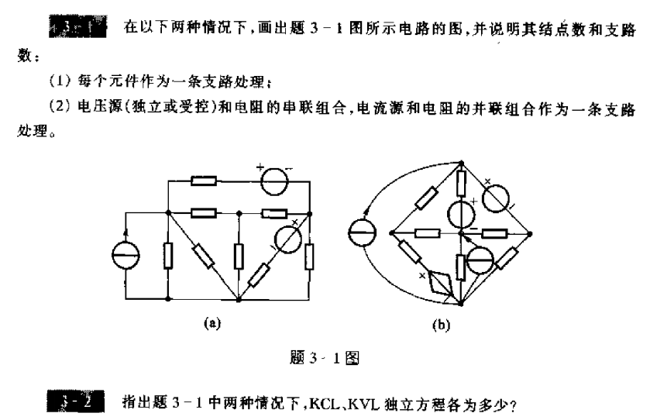

Slide 30
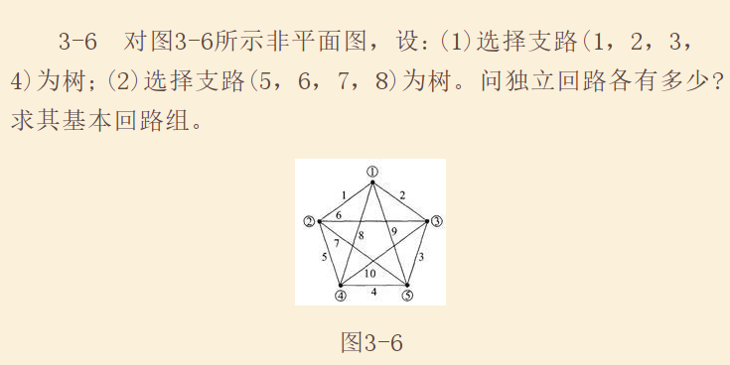


Slide 31
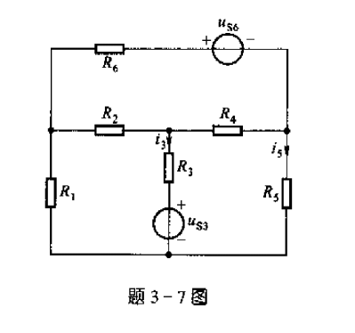

Slide 32
补充例1.
求各支路电流及电压源各自发出的功率。
a
I₁
I₂
解
(1) n–1=1个KCL方程：
I₃
7Ω
11Ω
节点a：–I₁–I₂+I₃=0
1
+
7Ω
+
70V
6V
2
(2) b–( n–1)=2个KVL方程：
–
–
7I₁-70=11I₂-6移项7I₁–11I₂=70-6=64
b
11I₂+7I₃= 6
∑U=∑U_{S}

Slide 33
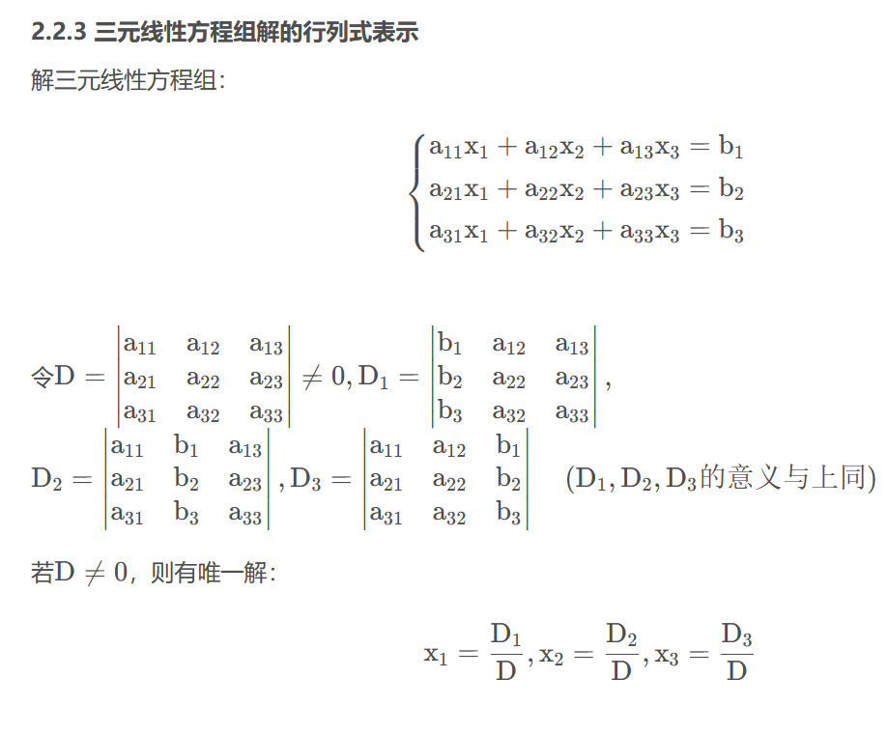

Slide 34
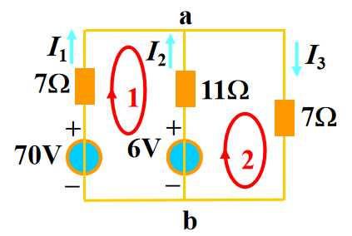

Slide 35
增补例2
列写支路电流方程(电路中含有理想电流源）
a
解1.
(1) n–1=1个KCL方程：
I₁
I₂
I₃
节点a：–I₁–I₂+I₃=0
7Ω
11Ω
1
+
U
_
7Ω
(2) b–( n–1)=2个KVL方程：
+
70V
6A
2
7I₁–11I₂=70-U
–
b
11I₂+7I₃= U
增补方程：I₂=6A

Slide 36
解2.
a
I₁
I₂
I₃
由于I₂已知，故只列写两个方程
7Ω
11Ω
1
7Ω
节点a：–I₁+I₃=6
+
70V
6A
避开电流源支路取回路：
–
7I₁＋7I₃=70
b

Slide 37
增补例3.
列写支路电流方程(电路中含有受控源）5U
a
解
节点a：–I₁–I₂+I₃=0
I₁
I₂
I₃
7I₁–11I₂=70-5U
7Ω
1
11Ω
+
7Ω
11I₂+7I₃= 5U
+
+
5U
_
U
70V
2
_
增补方程：U=7I₃
–
b
有受控源的电路，方程列写分两步：

Slide 38
有受控源的电路，方程列写分两步：
(1) 先将受控源看作独立源列方程；
(2) 将控制量用未知量表示，并代入(1)中所列的
方程，消去中间变量。

Slide 39
3.4
网 孔 电 流 法
p60

Slide 40
1.网孔电流法
以沿网孔连续流动的假想电流为未知量列写电路方程分析电路的方法称网孔电流法。它仅适用于平面电路。
基本思想
为减少未知量(方程)的个数，假想每个回路中有一个回路电流。各支路电流可用回路电流的线性组合表示，来求得电路的解。

Slide 41
仅适用于平面电路
1.网孔电流法
基本思想
为减少未知量(方程)的个数
假想每个回路中有一个回路电流
各支路电流可用回路电流的线性组合表示，来求得电路的解。

Slide 42
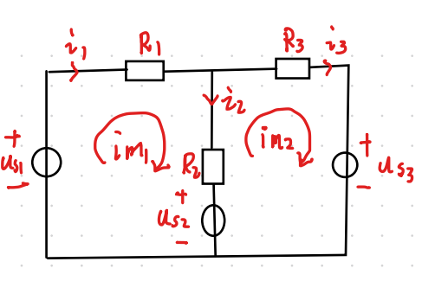
一、网孔电流
假想的在平面电路的网孔中流动的电流
独立回路数为网孔数（平面电路）
网孔电流在网孔中是闭合的，对每个相关结点均流进一次，流出一次，所以KCL自动满足。
网孔电流法是对网孔回路列写KVL方程，方程数为网孔数。
图3-9 网孔电流

Slide 43
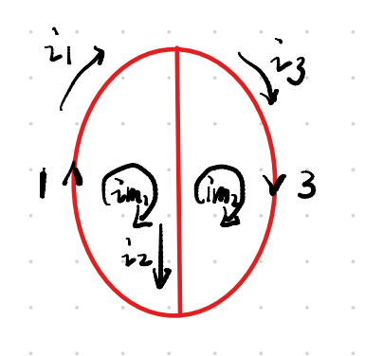
1. 3个支路，2个网孔
2.每个支路电流名，
参考方向
3.每个网孔电流名
I₁ = I_{m1}
I₂ = I_{m1} − I_{m2}
I₃ = I_{m2}

Slide 44
一、网孔电流
假想的在平面电路的网孔中流动的电流
网孔1： R₁ i_{m1}+R₂(i_{m1}- i_{m2})
-u_{S1}(与Im1电压降的方反)+u_{S2}=0
网孔2：
R₂(i_{m2}- i_{m1})+ R₃ i_{m2} -u_{S2}=0
图3-9 网孔电流

Slide 45
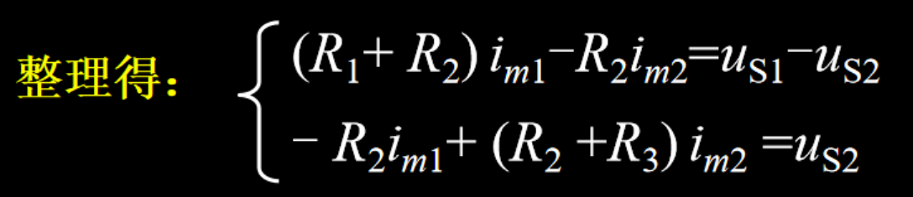
一、网孔电流
假想的在平面电路的网孔中流动的电流
网孔1： R₁ i_{m1}+R₂(i_{m1}- i_{m2})
-u_{S1}(与Im1电压降的方反)+u_{S2}=0
网孔2：
R₂(i_{m2}- i_{m1})+ R₃ i_{m2} -u_{S2}=0

Slide 46

观察可以看出如下规律：
R₁₁=R₁+R_{2 。}网孔1中所有电阻之和，称网孔1的自电阻。
网孔2中所有电阻之和，称网孔2的自电阻。
网孔1、网孔2之间的互电阻。
₁-u_{S2} 网孔1中所有电压源电压的代数和。
_{S}
u_{Sl2}= u_{S2} 网孔2中所有电压源电压的代数和。
注意
自电阻总为正。
当两个网孔电流流过相关支路方向相同时，互电阻取正号；否则为负号。

Slide 47
推广：一般形式（ m个网孔，m个网孔电流 I_{m1} , I_{m2} , … I_{mm}）

Slide 48
特点：1. 自阻 R_{kk} 为网孔 k 的所有电阻之和，总是正的；
2. 互阻 R_{kj} 为网孔 k 与 j 的公共支路中的电阻，可能为正、负和零；
3. u_{Skk} 为网孔 k 中沿 I_{mk} 的绕行方向所有电源的电压升的代数和；
4. 无受控源时，有 R_{kj} = R_{jk} ；
5. 本质为 KVL；
6. 仅适用于平面电路。

Slide 49
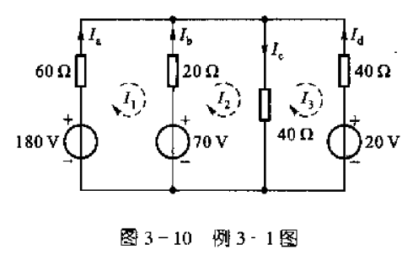
例3-1 P62

Slide 50
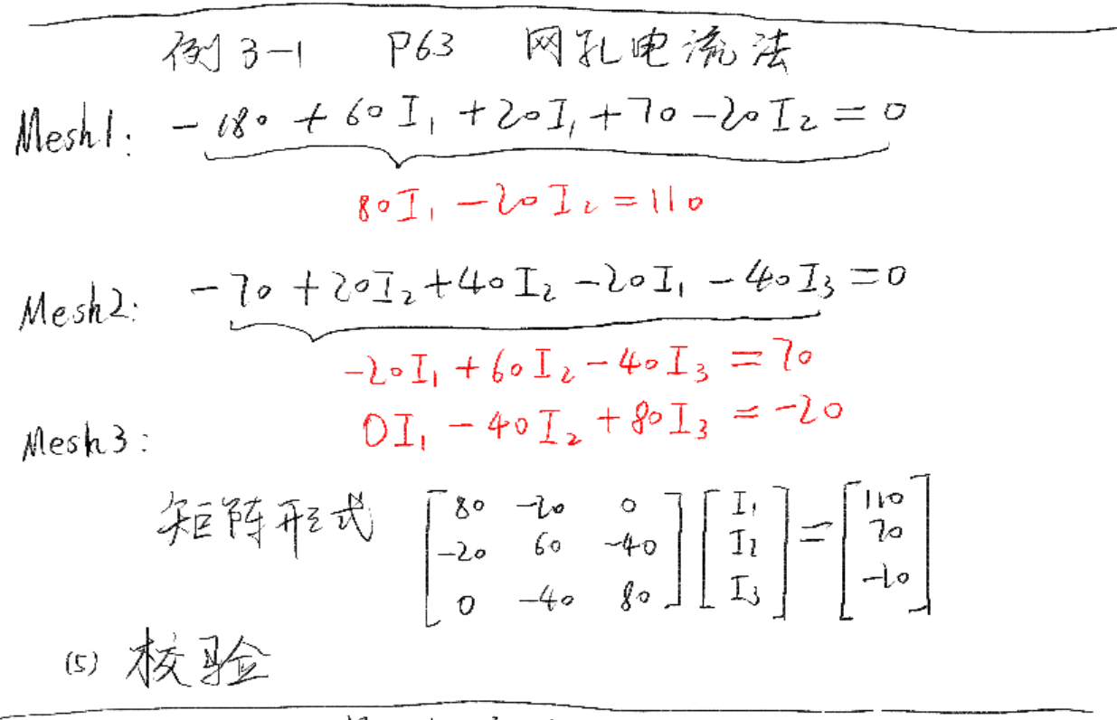
例3-1 P62

Slide 51
3-5
回路电流法
p64

Slide 52
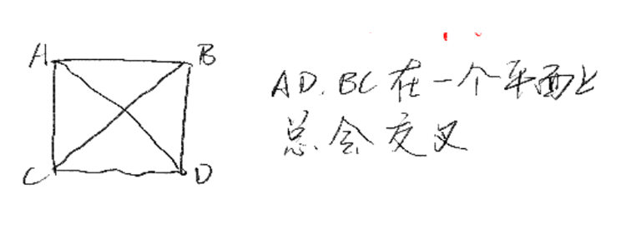
平面电路和非平面电路

Slide 53
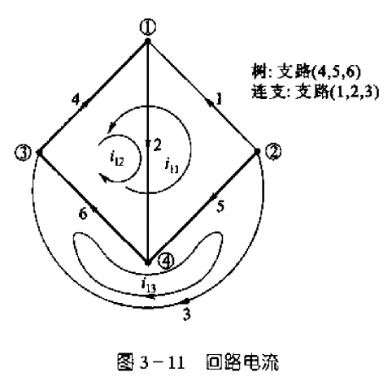
1. 树——（4，5，6）
回顾，连接所有节点，但不封闭
2 连支——分别加入1，2，3

Slide 54
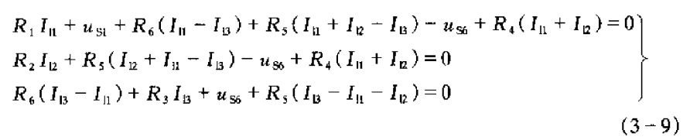
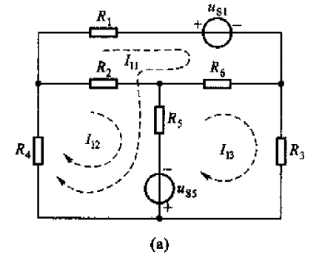
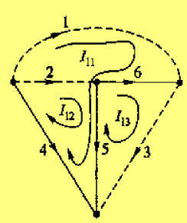
图3-12 p65 例3-2
树——（4，5，6）

Slide 55
图3-12 p65 例3-2

Slide 56
回路电流在独立回路中是闭合的，对每个相关节点均流进一次，流出一次，所以KCL自动满足。
回路电流法是对独立回路列写KVL方程，方程数为：
与支路电流法相比，方程数减少n-1个。

Slide 57
对于具有 l=b-(n-1) 个回路的电路，有:
R₁₁i_{l1}+R₁₂i_{l1}+ …+R_{1l} i_{ll}=u_{Sl1}
R₂₁i_{l1}+R₂₂i_{l1}+ …+R_{2l} i_{ll}=u_{Sl2}
…
R_{l1}i_{l1}+R_{l2}i_{l1}+ …+R_{ll} i_{ll}=u_{Sll}

Slide 58
R₁₁i_{l1}+R₁₂i_{l1}+ …+R_{1l} i_{ll}=u_{Sl1}
R₂₁i_{l1}+R₂₂i_{l1}+ …+R_{2l} i_{ll}=u_{Sl2}
…
R_{l1}i_{l1}+R_{l2}i_{l1}+ …+R_{ll} i_{ll}=u_{Sll}
其中:
R_{kk}:自电阻(为正)
R_{jk}:互电阻
+ : 流过互阻的两个回路电流方向相同
- : 流过互阻的两个回路电流方向相反
0 : 无关
u_{sli}：回路li中所有电压源电压的代数和
当电压源电压方向与该回路方向一致时，取负号；反之取正号。

Slide 59
回路法的一般步骤：
(1) 选定l=b-(n-1)个独立回路，并确定其绕行方向；
(2) 对l 个独立回路，以回路电流为未知量，列写其KVL方程；
(3) 求解上述方程，得到l 个回路电流；
(4) 求各支路电流(用回路电流表示)；
(5) 其它分析。

Slide 60
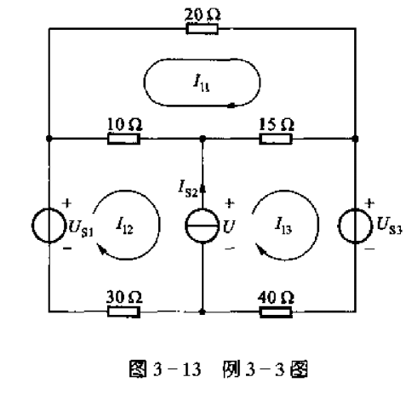
例3-3 理想电流源支路的处理 p67

Slide 61
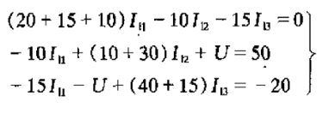
U是未知的

Slide 62
与电阻并联的电流源，可做电源等效变换
I
º
I
º
+
I_{S}
转换
RI_{S}
R
_
º
R
º

Slide 63
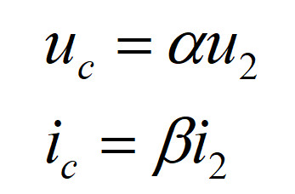
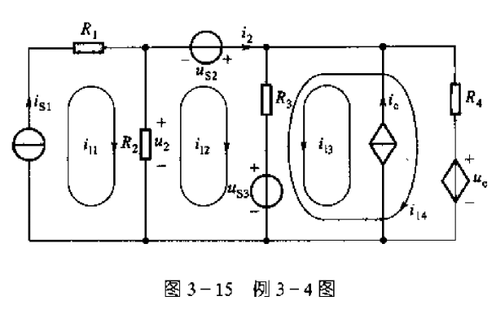
4.受控电源支路的处理
对含有受控电源支路的电路，可先把受控源看作独立电源按上述方法列方程，再将控制量用回路电流表示。
例3-4 p67
无伴电流源和受控电流源都只有一个回路电流流过，减少方程数

Slide 65
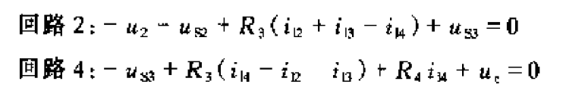

Slide 66
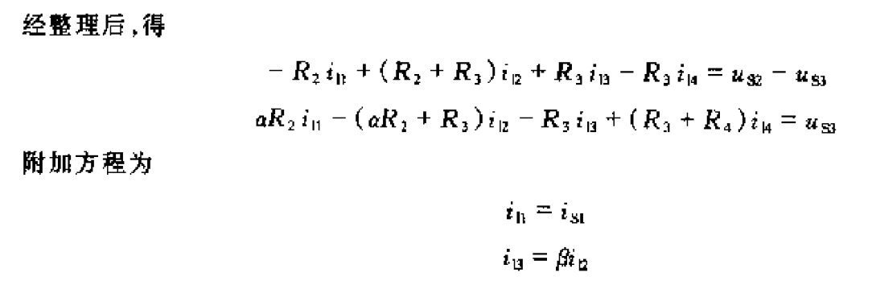

Slide 67
3.6
结点电压法(node voltage method)
p69

Slide 68
1.结点电压法
以结点电压为未知量列写电路方程分析
电路的方法。适用于结点较少的电路。
基本思想：
选结点电压为未知量，则KVL自动满足，就无需列写KVL 方程。各支路电流、电压可视为结点电压的线性组合，求出结点电压后，便可方便地得到各支路电压、电流。
列写的方程
结点电压法列写的是结点上的KCL方程，独立方程数为：
与支路电流法相比，方程数减少b-(n-1)个。

Slide 69
说明
任意选择参考点：其它结点与参考点的电压差即是结点电压(位)，方向为从独立结点指向参考结点。
u_{A}-u_{B}
(u_{A}-u_{B})+u_{B}-u_{A}=0
u_{A}
KVL自动满足
u_{B}

Slide 70
2. 方程的列写
i_{S2}
(1) 选定参考结点，标明其余n-1个独立结点的电压
i₂
1
R₂
i₃
R₃
3
i₁
2
(2) 列KCL方程：
i₄
i₅
R₅
i_{S1}
R₁
R₄
+
∑ i_{R出}=∑ i_{S入}
i₁+i₂=i_{S1}+i_{S2}
u_{S}
_
-i₂+i₄+i₃=0
-i₃+i₅=－i_{S2}

Slide 71
把支路电流用结点电压表示：
i_{S2}
1
i₂
i₃
R₂
R₃
3
i₁
2
i₄
i₅
R₅
i_{S1}
R₁
R₄
+
u_{S}
_

Slide 72

整理
等效电流源

Slide 73
整理
等效电流源
令 G_{k}=1/R_{k}，k=1, 2, 3, 4, 5
上式简记为：
G₁₁u_{n1}+G₁₂u_{n2} ＋G₁₃u_{n3} = i_{Sn1}
标准形式的结点电压方程
G₂₁u_{n1}+G₂₂u_{n2} ＋G₂₃u_{n3} = i_{Sn2}
G₃₁u_{n1}+G₃₂u_{n2} ＋G₃₃u_{n3} = i_{Sn3}

Slide 74
其中
G₁₁=G₁+G₂ 结点1的自电导，等于接在结点1上所有
支路的电导之和。
G₂₂=G₂+G₃+G₄ 结点2的自电导，等于接在结点2上所有 支路的电导之和。
G₃₃=G₃+G₅ 结点3的自电导，等于接在结点3上所有支路的电导之和。
G₁₂= G₂₁ =-G₂ 结点1与结点2之间的互电导，等于接在 结点1与结点2之间的所有支路的电导之和，为负值。
G₂₃= G₃₂ =-G₃ 结点2与结点3之间的互电导，等于接在结
点1与结点2之间的所有支路的电导之和，
为负值。
自电导总为正，互电导总为负。

Slide 75
i_{Sn1}=i_{S1}+i_{S2} 流入结点1的电流源电流的代数和。
i_{Sn2}=-i_{S2}＋u_{S}/R₅ 流入结点2的电流源电流的代数和。
流入结点取正号，流出取负号。
由结点电压方程求得各结点电压后即可求得各支路电压，各支路电流可用结点电压表示：

Slide 76
一般情况
G₁₁u_{n1}+G₁₂u_{n2}+…+G_{1,n-1}u_{n,n-1}=i_{Sn1}
G₂₁u_{n1}+G₂₂u_{n2}+…+G_{2,n-1}u_{n,n-1}=i_{Sn2}
☹ ☹ ☹ ☹
G_{n-1,1}u_{n1}+G_{n-1,2}u_{n2}+…+G_{n-1,n}u_{n,n-1}=i_{Sn,n-1}
其中
G_{ii} —自电导，等于接在结点i上所有支路的电导之和(包括电压源与电阻串联支路)。总为正。
G_{ij} = G_{ji}—互电导，等于接在结点i与结点j之间的所支路的电导之和，总为负。
i_{Sni} — 流入结点i的所有电流源电流的代数和(包括由电压源与电阻串联支路等效的电流源)。
当电路不含受控源时，系数矩阵为对称阵。

Slide 77
结点法的一般步骤：
(1) 选定参考结点，标定n-1个独立结点；
(2) 对n-1个独立结点，以结点电压为未知量，列写其KCL方程；
(3) 求解上述方程，得到n-1个结点电压；
(4) 求各支路电流(用结点电压表示)；
(5) 其它分析。

Slide 78
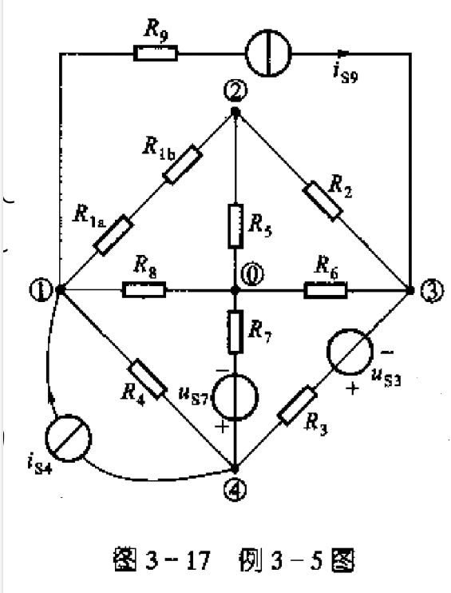
例3-5 含电流源
P71

Slide 79
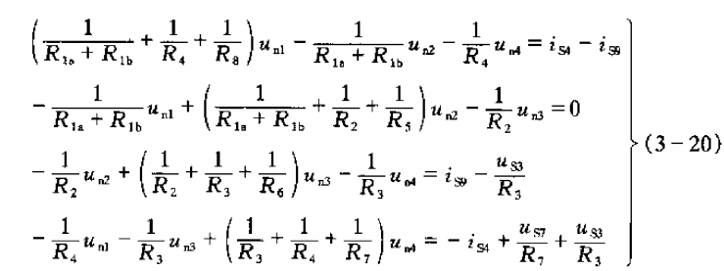

Slide 80
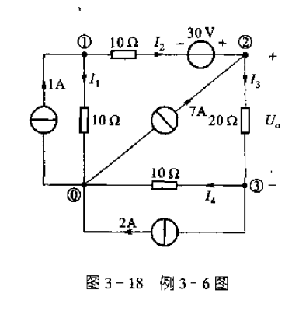
例3-6 含电流源
P71

Slide 81
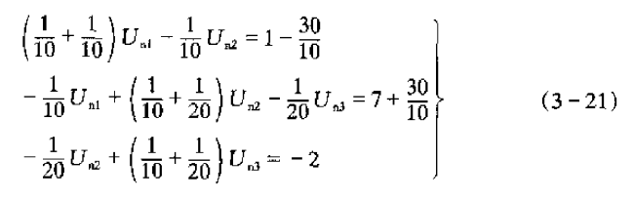
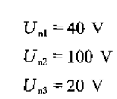

Slide 82
练习
电路如下图所示，分别列写出a，b的节点电压
的方程，并比较它们的异同

Slide 83
第三章作业：
习题3-6，3-13，3-16，3-18

